Slide 1

Аутори:
Данијела Мијатовић, Сузана Миленковић, Лидија Милетић, професори српског језика ОШ „Иво Лола Рибар“ у В. Градишту

Slide 2
Падежни пикадо

Slide 3
Ученици се поделе у 2- 4 групе.Сваки ученик из групе гађа мету.Правила о томе колико који круг носи поена су унапред постављена.Прва два- 1 поен, друга два- 2 поена, трећа 2- три поена и слично.
Питања постају тежа у зависности колико сте ближе центру.Ученици извлаче картице са питањима из одређене групе.Картице су различито обележене.
Победник је група са највише поена.

Slide 4
Игра је намењена часовима вежбе и утврђивања.
Учествују сви ученици без обзира на ниво знања.Одговор се даје на нивоу групе.
Велика је активност и заинтересованост и ученика који теже савладавају градиво.
Градиво које се овако вежба може се мењати.
Мета се може много пута користити.
Уколико немамо мету можемо је нацртати на табли, а ученици је гађају кредама различитих боја.

Slide 5
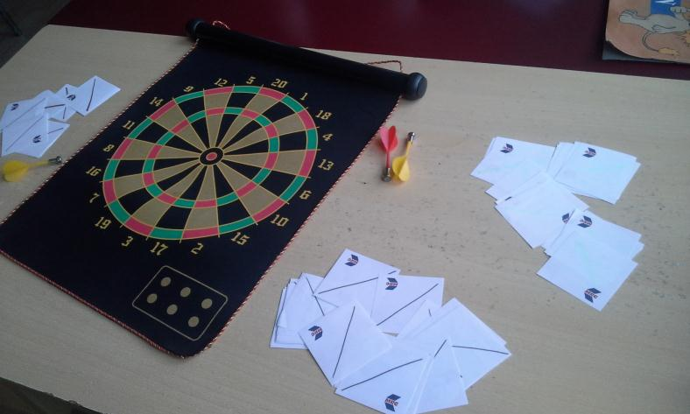

Slide 6
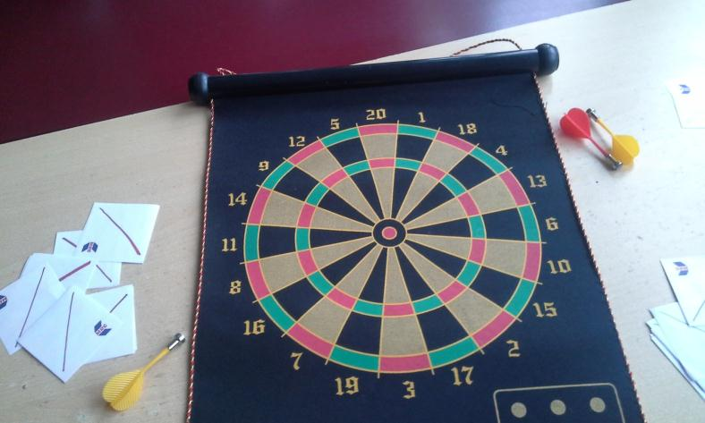

Slide 7
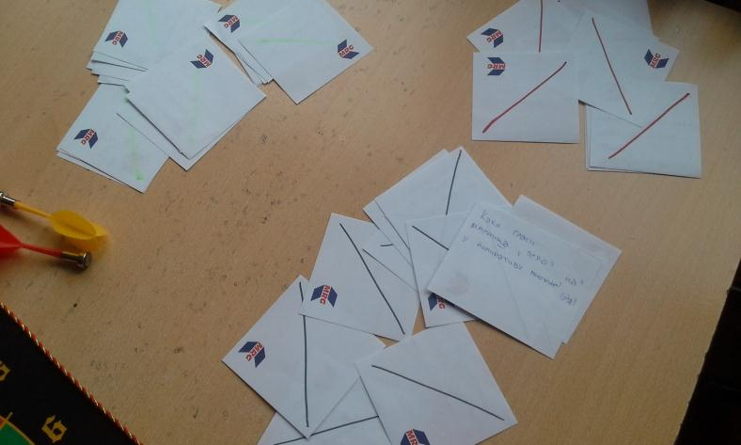

Slide 8
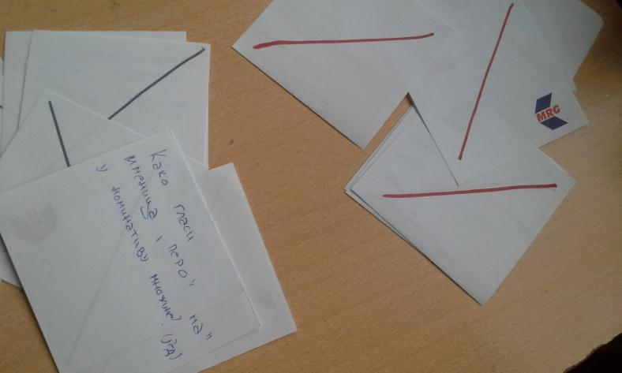

Slide 9
Ученици су били веома заинтересовани.
Највише треба спремити картица са лакшим питањима( у овом случају обележене црном бојом), а најмање са најтежим (обележене црвеном бојом) јер је ученицима најтеже да погоде центар.

Slide 10
Граматичка бројаница

Slide 11
Ученици се поделе у четири групе.Свака група добија реченицу рашчлањену на речи написане на посебним папирићима (кроз које може да се провуче канап).Према захтеву који је добила, свака група треба што пре да издвоји и наниже на канап одређене речи.На пример да се издвоје непроменљиве речи, речи са деклинацијом,одређена врста речи и слично.Победник је група која најбрже издвоји све речи.Одговори морају бити тачни у целини.

Slide 12
Картице се могу више пута користити.
Учествују сви ученици.
Игра може да се примени у различитим етапама часа.
Једна реченица рашчлањена на речи се може више пута користити са различитим захтевима.
Пружа могућност ангажовања слабијих ученика (нижу речи).

Slide 13
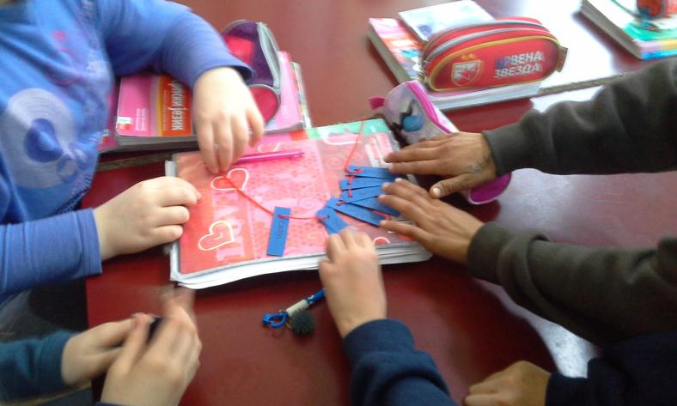

Slide 14
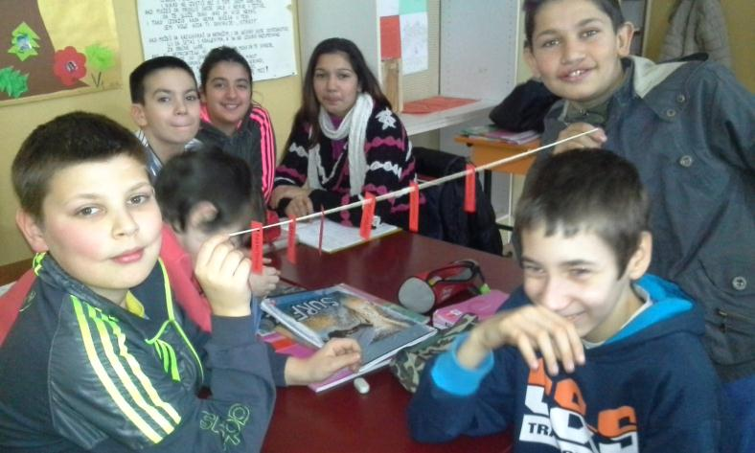

Slide 15
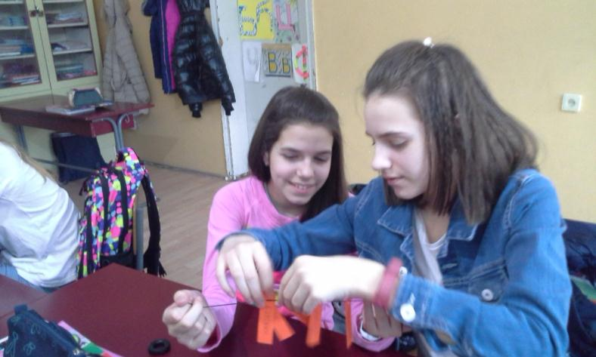

Slide 16
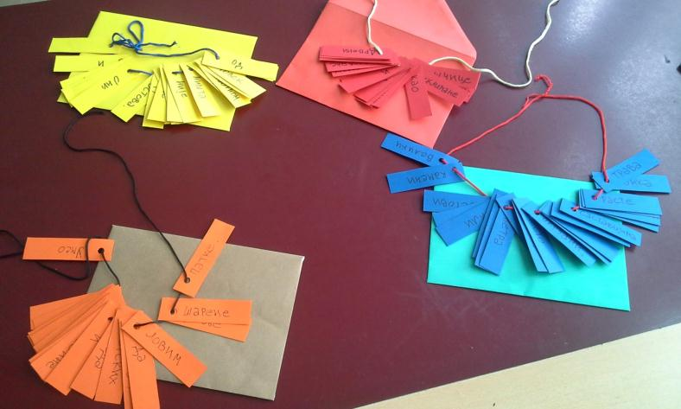

Slide 17
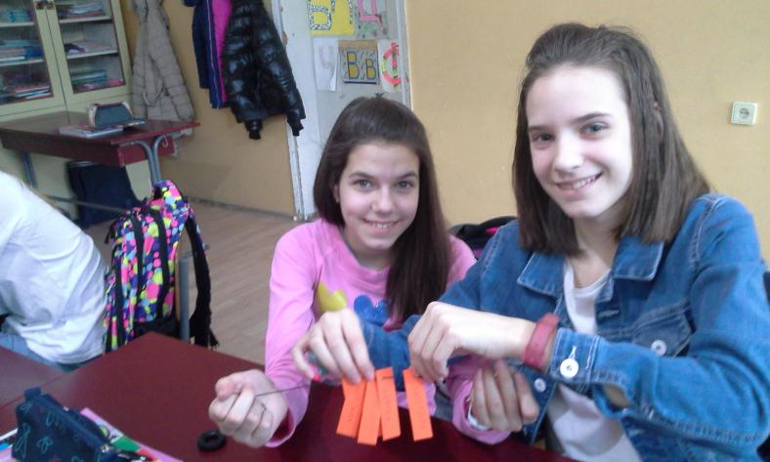

Slide 18
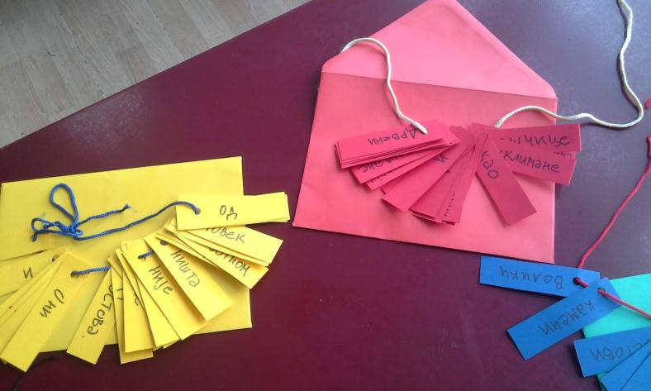

Slide 19
Покриј – откриј!
( индивидуална игра)

Slide 20
Папир А4 формата поделити на 6 једнаких поља у којима ће бити исписани задаци.
Други папир исећи на 6 делова исте величине као што су поља на претходном папиру и на њима исписати одговоре.
Ученик треба да исеченим пољима прекрије одговарајућа поља на папиру према постављеном захтеву. Нпр. треба да повеже назив падежа са питањем за тај падеж, повеже дело и писца и сл.

Slide 21
Идем у ... | Једва чекам да почне ... | У многим ... се иде на екскурзије.
Изашао сам из ... | Данас је у ... било занимљиво. | Чекај ме пред ...
школу | школа | школама
школе | школи | школом

Slide 22
Ова игра погодна је за ученике који теже прате редовну наставу или раде по ИОП-у.
Предности: игра активира ученике који не могу да испуне захтеве редовне наставе, подстичу интересовање за рад.
Недостаци: мора се прилагодити сваком ученику посебно, не учествују сви ученици.

Slide 23
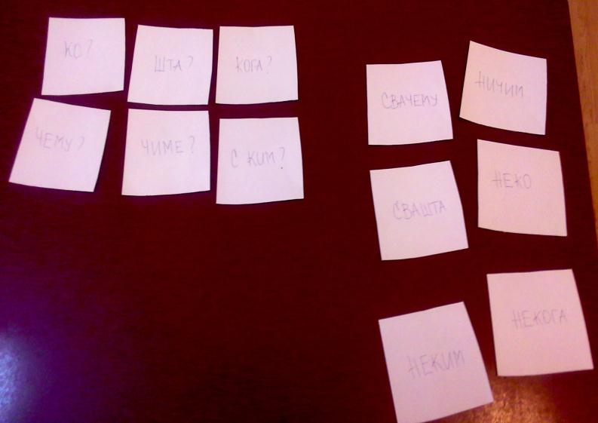

Slide 24
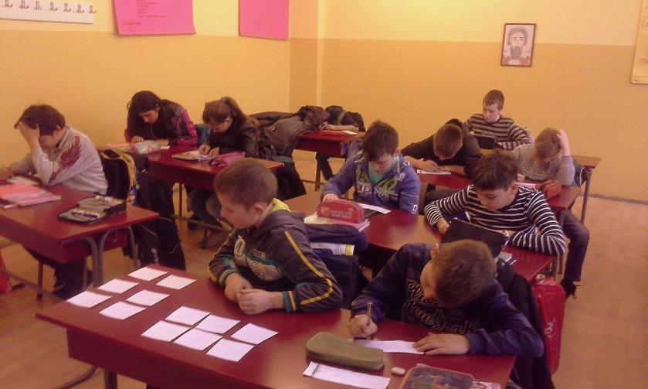

Slide 25
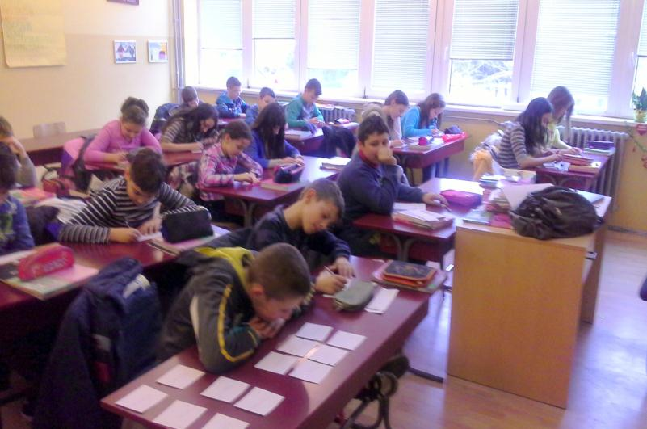

Slide 26
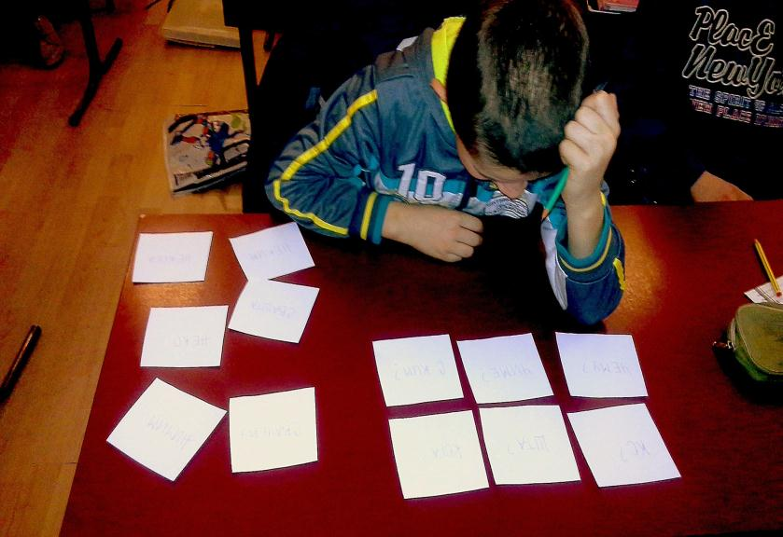

Slide 27
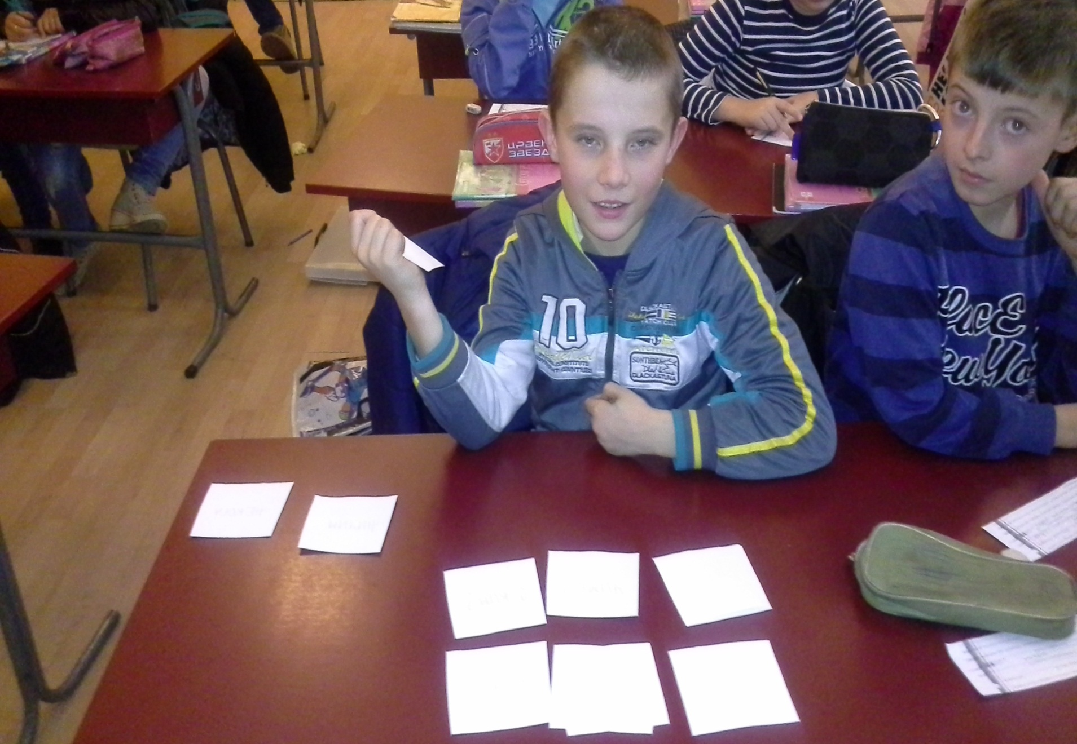

Slide 28
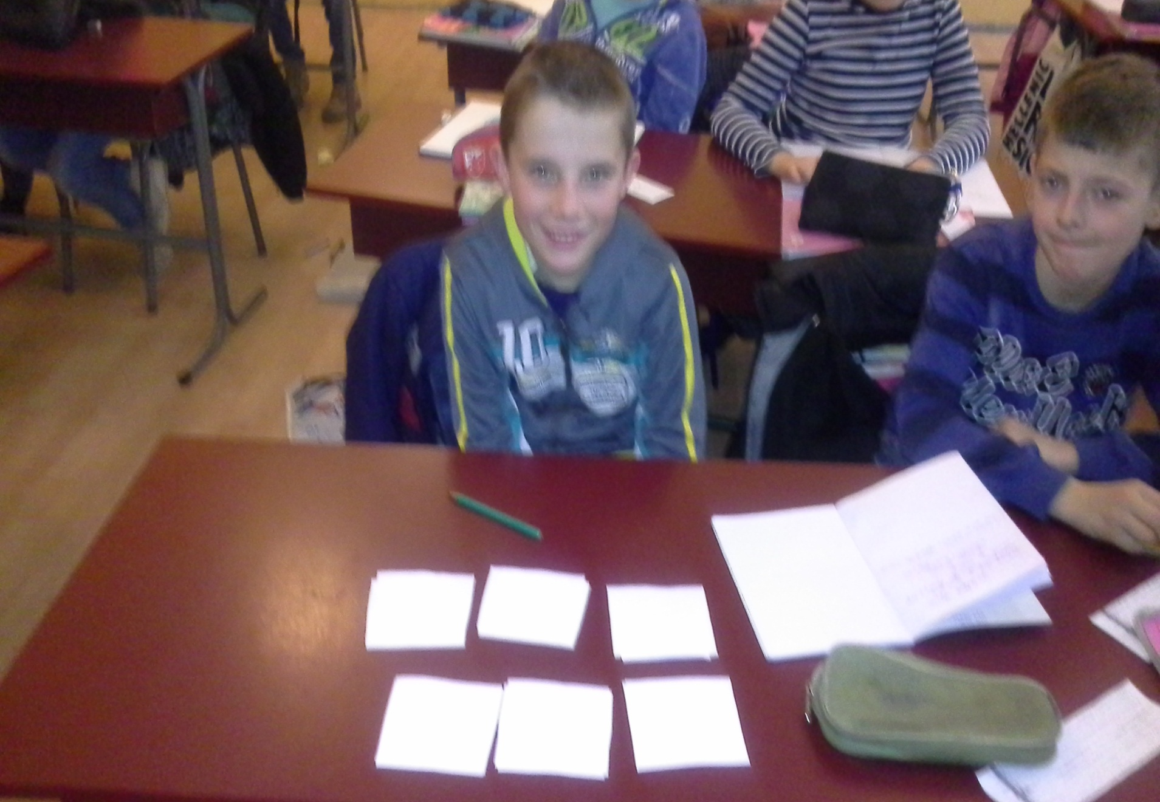

Slide 29
Наравно, ова игра се може применити и у раду са осталим ученицима, али ће захтеви бити прилагођени њиховом знању. Нпр. може се употребити и на часу додатне наставе, а захтеви могу бити такви да проверавају знање из српског језика, али и општу културу и логичко размишљање ученика.
Дунав је дугачак 285о ... | Дужина тока Дунава кроз Србију је 587 ... | Ајфелова кула висока је 301 ...
Кинески зид дуг је 8851 ... | Висина Кинеског зида је 16 ... | Снег је направио сметове високе 5 ...
метара | метар | метара
километара | километар | километара

Slide 30
Игра меморије

Slide 31
На клупи је поређано 12 картица чија је једна страна празна ( или има неки симбол, цртеж), а на другој страни су појмови које треба упамтити (питања и одговори, реч у одређеном падежу и назив тог падежа и сл.).
Ученик увек окреће по две картице и труди се да упамти њихов садржај и место. Победник је онај ко за најкраће време тачно споји картице према постављеном задатку.

Slide 32
Ова игра је најбоља за боље ђаке јер морају да памте и повезују појмове по задатом критеријуму.
Може се примењивати на часовима додатне наставе, није практична за редовну наставу јер је намењена мањем броју учесника (2–4).

Slide 33
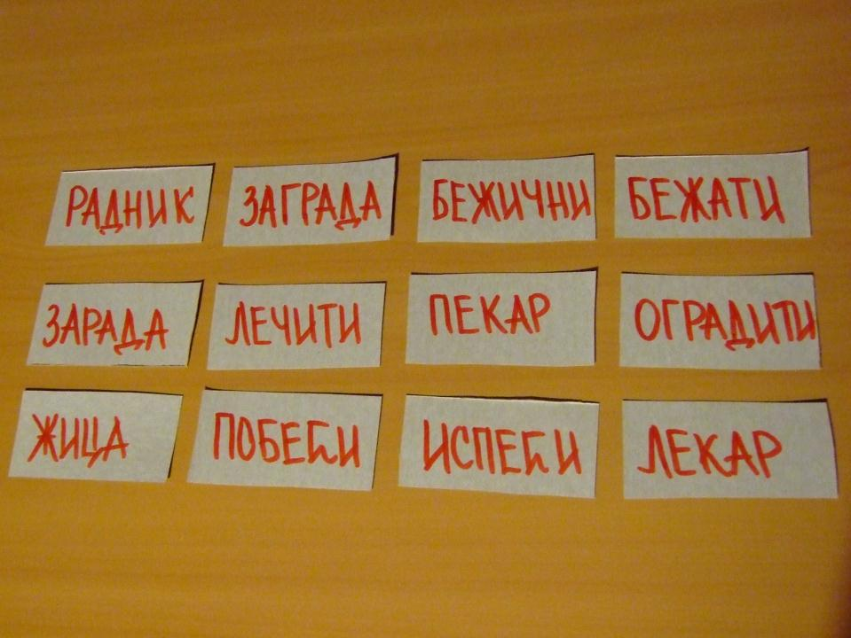

Slide 34
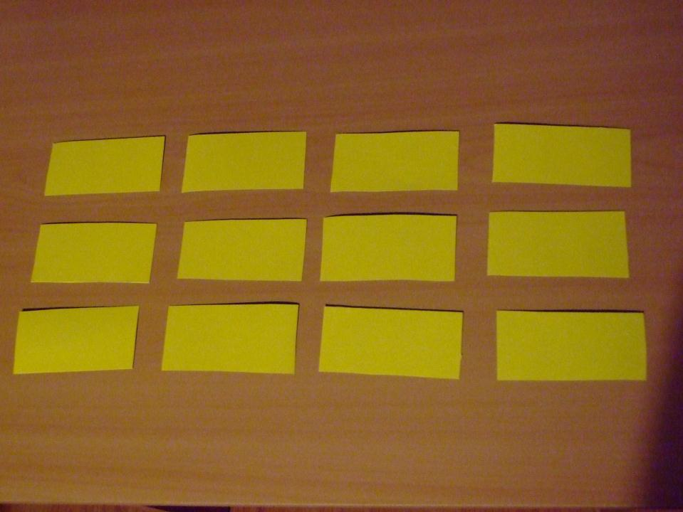
Задатак: упари речи које имају исти корен

Slide 35
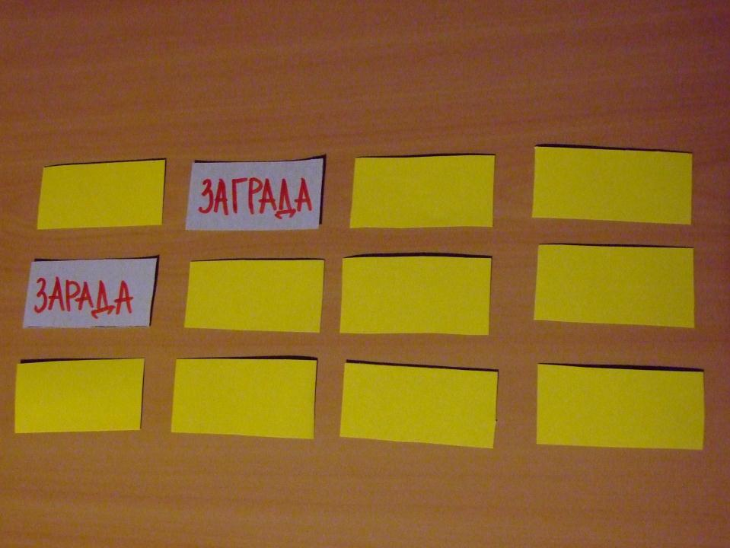
нетачно

Slide 36
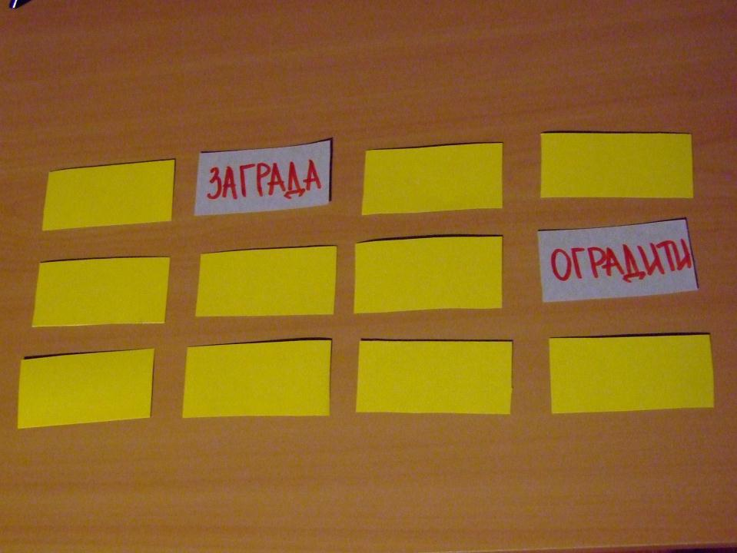
тачно

Slide 37
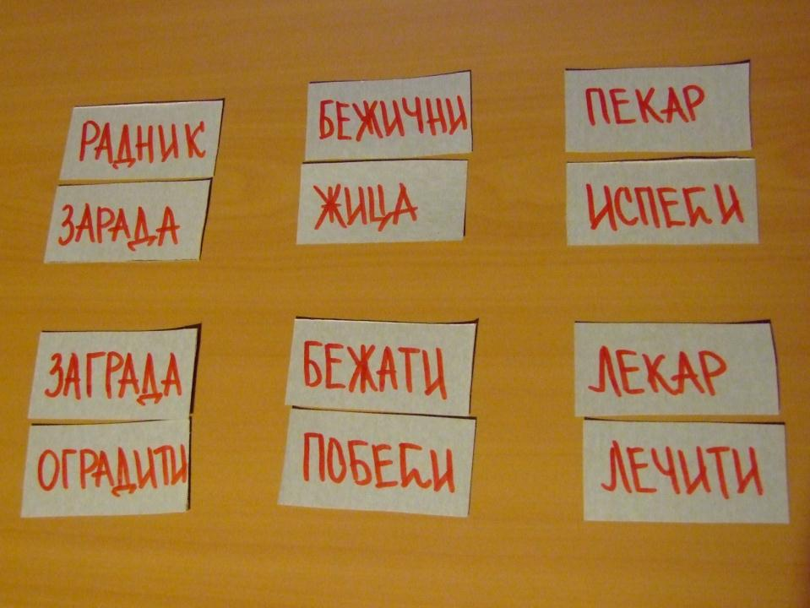
правилно упарене речи

Slide 38
У слици и речи

Slide 39
На хамеру је исцртана табла са пољима.На пољима се налазе слике везане за различите области: књижевност, историју , биологију, географију,математику, ликовну и музичку уметност, општу културу.Оне су окачене о прорезе на хамеру, тако да се могу мењати.Међу њима су и “ поља изненађења“ (идите пет поља унапред, прескочи бацање и слично).У игри учествује цело одељење, подељено у групе од по 3-4 ученика.Ученици се , по један из групе, крећу од старта до циља бацајући коцкицу и померајући се за одређен број поља.Поље на које су стали обележава се стикерима разних боја.Тада ученик треба да састави реченицу у вези са датом сликом и да притом одговори на захтеве наставника.Ти захтеви могу бити различити у зависности шта тог часа проверавамо.На пример: у реченици треба употребити придев, одредити службу речи у реченици и слично.Уколико ученик нетачно одговори на захтев, враћа се на поље на коме је био.Излазе ученици редом из сваке групе, а победник је она група која прва стигне на циљ.

Slide 40
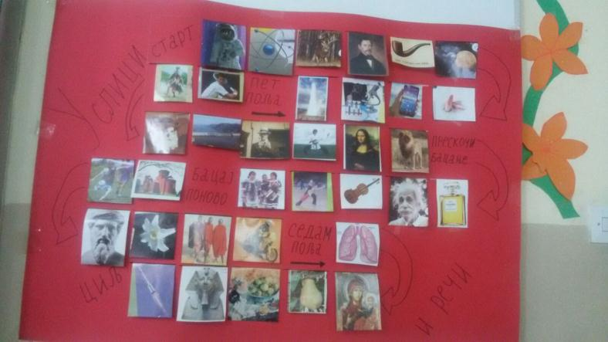

Slide 41
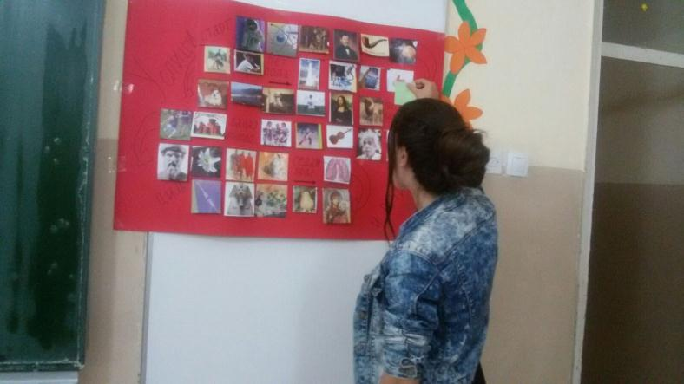

Slide 42
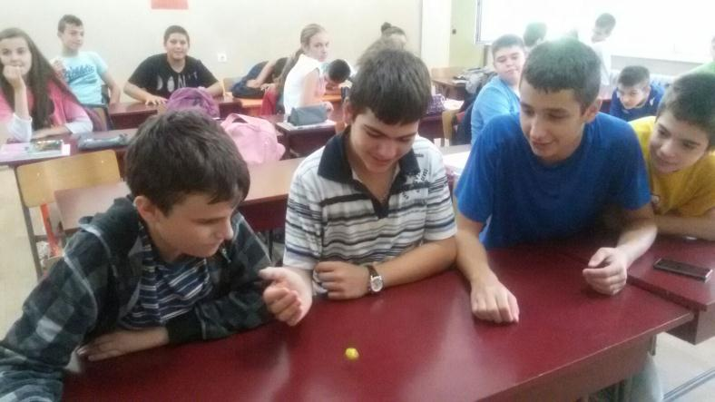

Slide 43
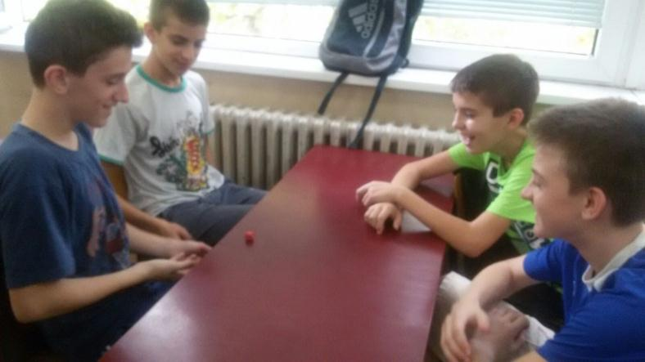

Slide 44
Ову игру може играти група ученика, а може и цело одељење.
Може се користити за вежбање и утврђивање градива.
Предност је у томе што се слике могу мењати, могу их бирати и доносити ученици према својим интересовањима.
На истој табли може се вежбати и проверавати различито градиво из граматике.
Истовремено се врши корелација са другим предметима(историја, географија...)
Ученици су заинтересовани за ову игру и дају све од себе да победи баш њихова група.

